Slide 1
การพัฒนาแอปพลิเคชันสำหรับเว็บตั้งกระทู้ออนไลน์แบบNoSQL
App Development Applications for Weblog Online with
NoSQL

Slide 2
บทคัดย่อ
RDBMS ไม่ตอบสนองงาน
ระบบเป็นเว็บบล็อค
สามารถเข้ามาอ่านและแสดงความคิดเห็น
NoSQL แก้ปัญหา
มี website เป็นตัวกลาง
เปรียบเสมือนชุมชุนออนไลน์
ต้องการเก็บเอกสาร

Slide 3






บทนำ
ต้องการเก็บเอกสาร
MongoDB
เกิดปัญหา
ฐานข้อมูลแบบ
ฐานข้อมูลแบบ
RDBMS
เกิดปัญหา

Slide 4
ทฤษฎีและงานวิจัยที่เกี่ยวข้อง
วันชัย มณีสุวรรณรัตน์
ทำการศึกษา ระบบการจัดเก็บและค้นหา เอกสาร จักรยานยนต์ ด้วย Access
ณัฐพงษ์ แทนนรินทร์ จัดทำโครงงานคอมพิวเตอร์การพัฒนาเว็บบล็อก (Weblog)
ด้วย WordPress
เกษราภรณ์ สุดาปัน จัดทำโครงงานคอมพิวเตอร์การพัฒนาเว็บบล็อก
ด้วย Blog spot
สิริพงศ์ หงส์ทอง จัดทำ
Web Community
โดยใช้ฐานข้อมูล RDBMS

Slide 5




เครื่องมือที่ใช้พัฒนา
mongoDB
Atom
XAMPP
PHP

Slide 6
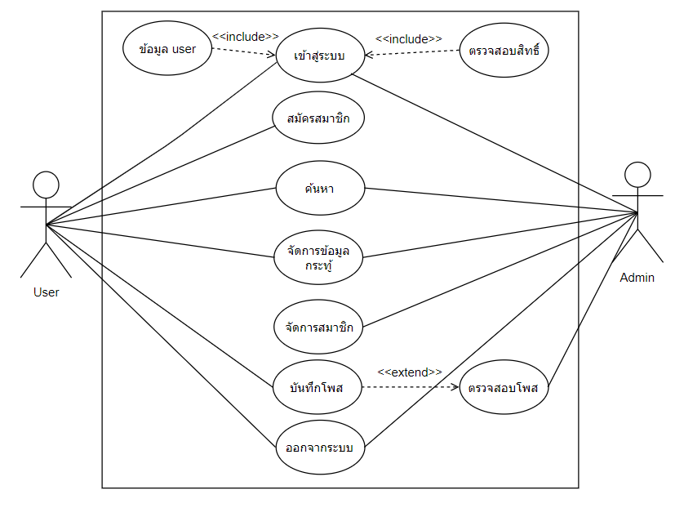
Use case diagram

Slide 7
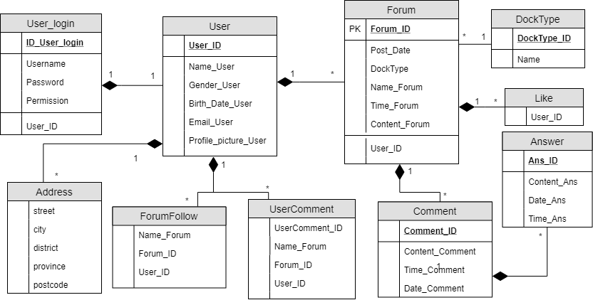
Aggregate diagram

Slide 8
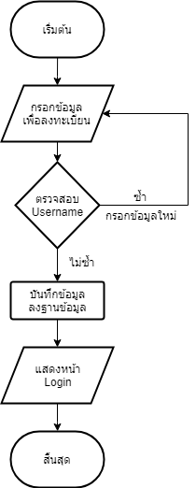
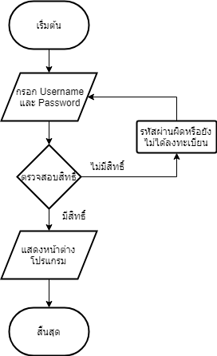
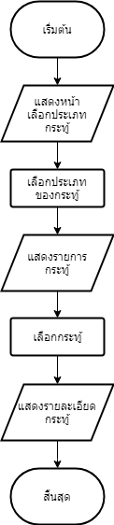
flowchart
รูปที่ 1 การสมัครสมาชิก
รูปที่ 2 หน้า Login
รูปที่ 3 หน้า เรียกดูกระทู้

Slide 9
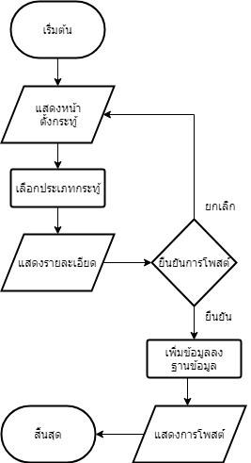
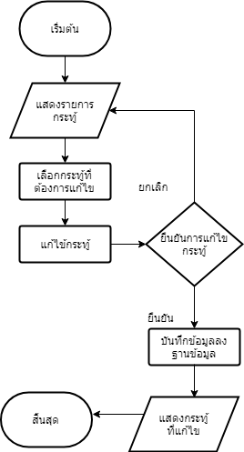
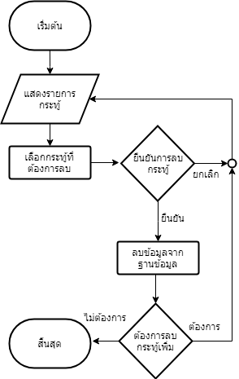
flowchart
รูปที่ 4 ตั้งกระทู้
รูปที่ 5 แก้ไขตั้งกระทู้
รูปที่ 6 ลบกระทู้

Slide 10
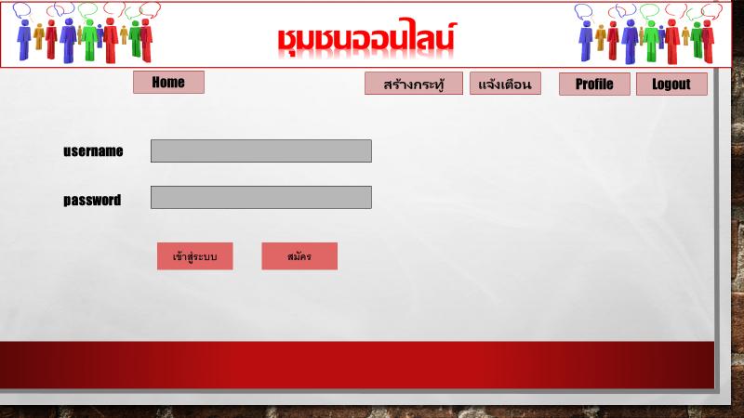
ตัวอย่าง Interface Weblog Online
รูปที่ 7. หน้า Login

Slide 11
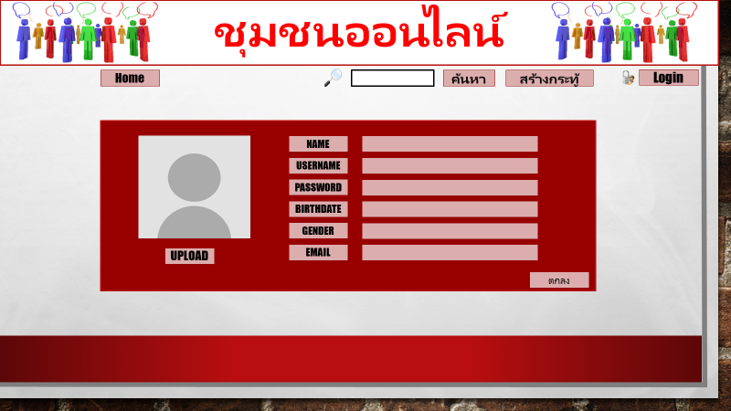
ตัวอย่าง Interface Weblog Online
รูปที่ 8. หน้า สมัครสมาชิก

Slide 12
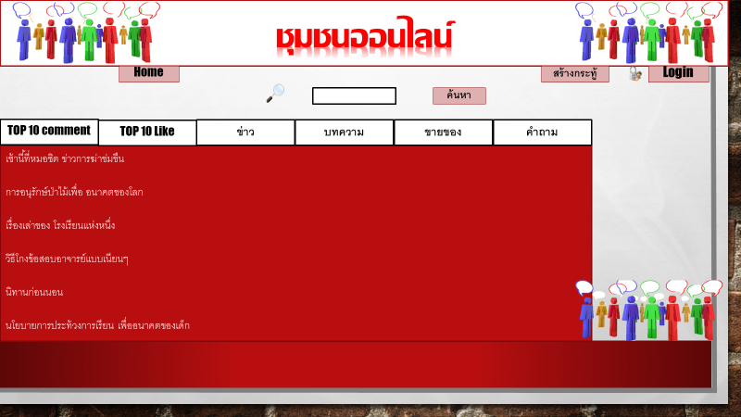
ตัวอย่าง Interface Weblog Online
รูปที่ 9. หน้า Home

Slide 13
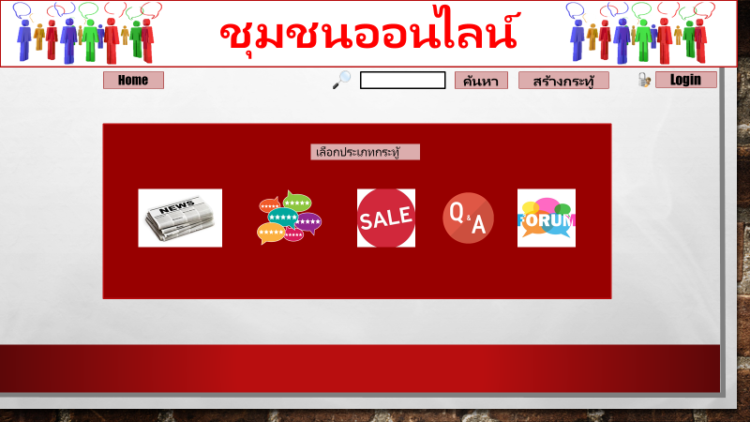
ตัวอย่าง Interface Weblog Online
รูปที่ 10. หน้าเลือกประเภทกระทู้

Slide 14
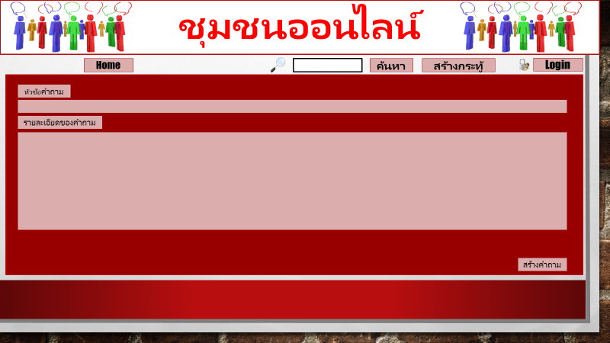
ตัวอย่าง Interface Weblog Online
รูปที่ 11. หน้าตั้งกระทู้

Slide 15
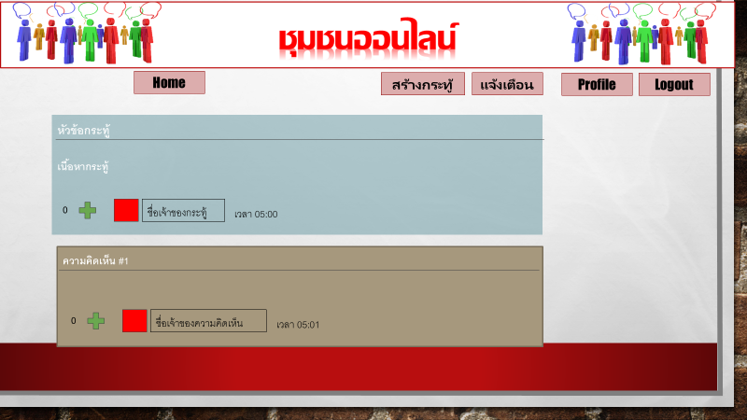
ตัวอย่าง Interface Weblog Online
รูปที่ 12. หน้าแสดงรายละเอียดกระทู้

Slide 16
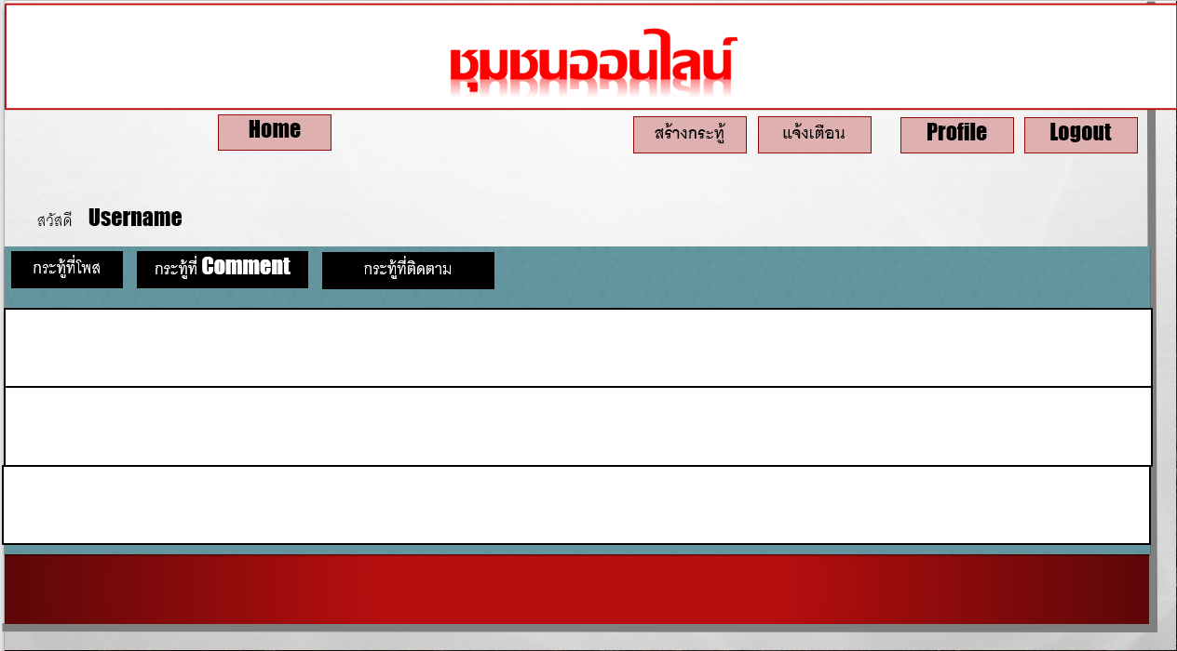
ตัวอย่าง Interface Weblog Online
รูปที่ 13. หน้าของ User แต่ละคน

Slide 17


การพัฒนาแอปพลิเคชันสำหรับเว็บตั้งกระทู้ออนไลน์แบบNoSQL
App Development Applications for Weblog Online with
NoSQL

